Slide 1
Obrazová analýza
Jakub Dvoran
Ján Šudák
Ondrej Paralič
Dieu Linh Phamová

Slide 2
Cieľ
Odporúčiť vhodnú dovolenkovú destináciu
Identifikovanie najviac priraďované labelov

Slide 3
Analýza labelov
Počet labelov 147
Najviac zastúpené labely:
Mountain landforms
Highland
Mountain Range
Mountain

Slide 4
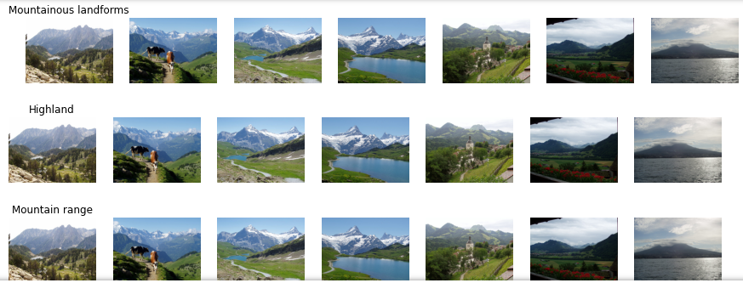

Slide 5
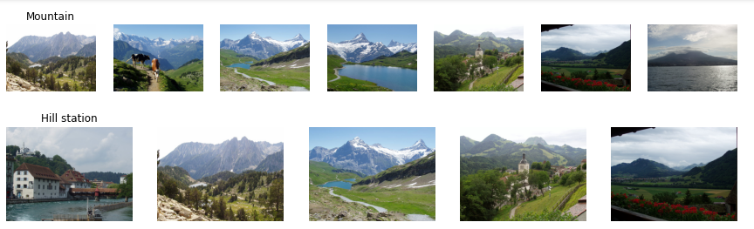
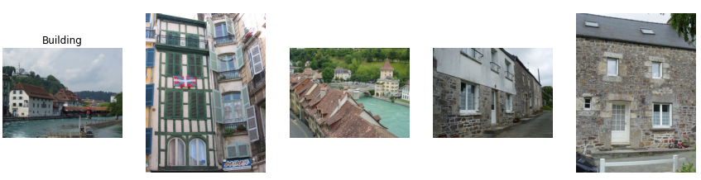

Slide 6
Ďakujeme za pozornosť

